Slide 1
基于脑电波频谱分析的疲劳检测探究
何征昊 陈之健 马嘉 刘毅

Slide 2
目录
CONTENTS
数据预处理
DATA PREPROCESSING
手写SVM
HANDMEDE SVM
神经网络
NEURAL NETWORK
分析总结
SUMMERY

Slide 3
01
数据预处理

Slide 4
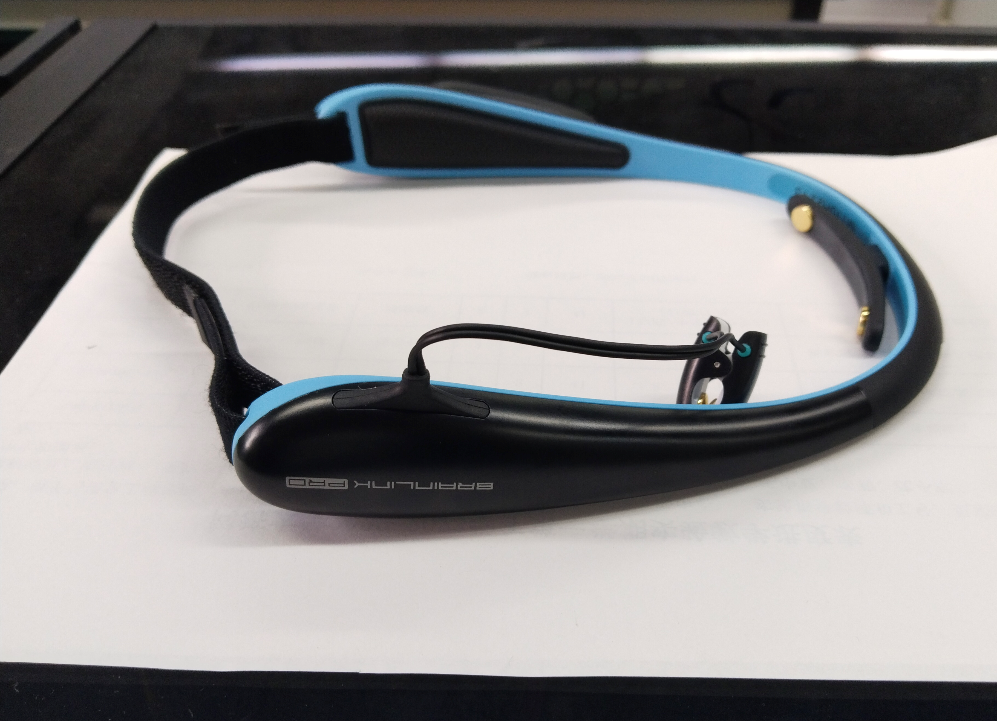
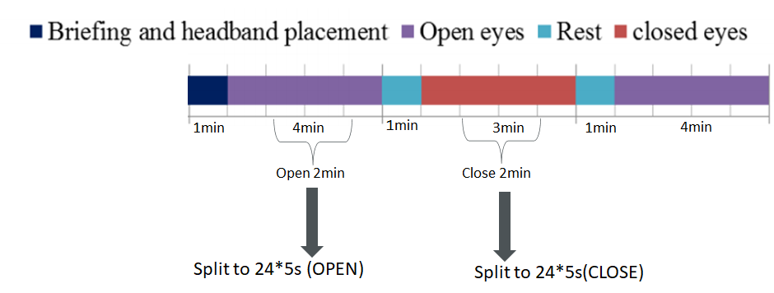
数据采集
Hardware | Subjects | channel | Sampling（Hz）
BrainLink | 5 | 1 | 512

Slide 5
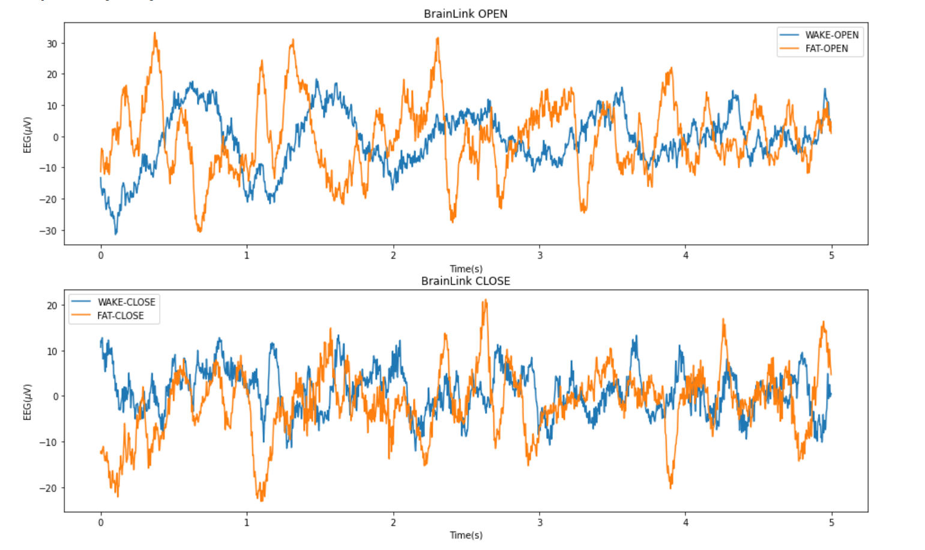
数据预处理
利用带阻滤波器先滤掉50Hz波段的噪声，然后通过一个256点位的汉明窗得到原始信号图：

Slide 6
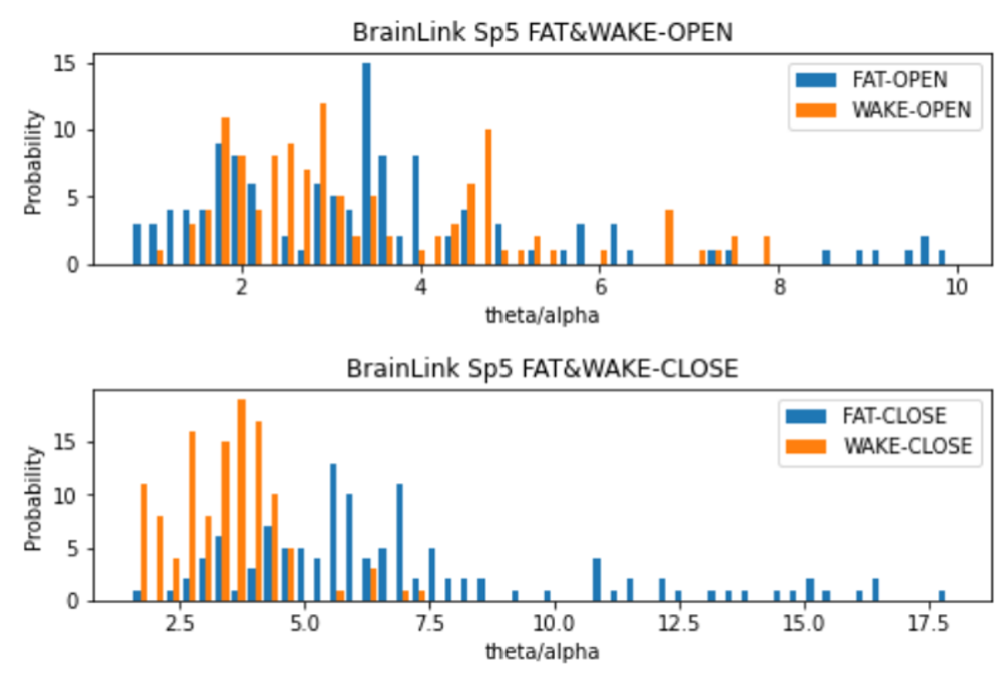
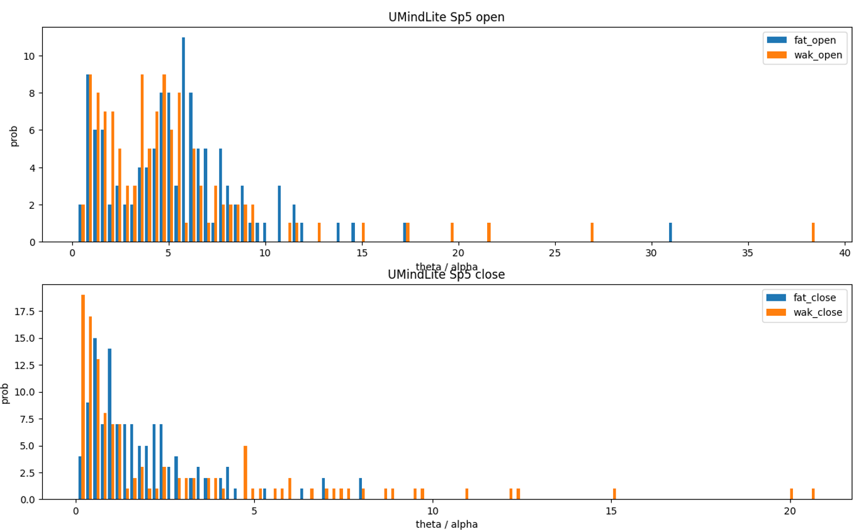
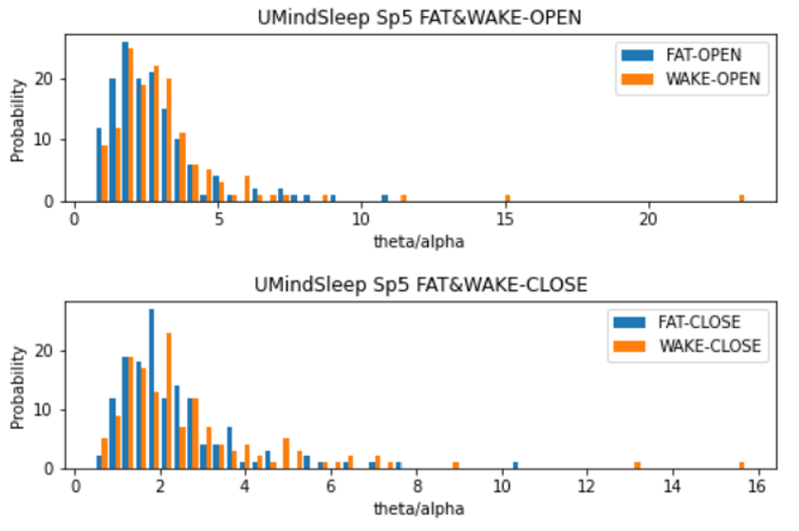
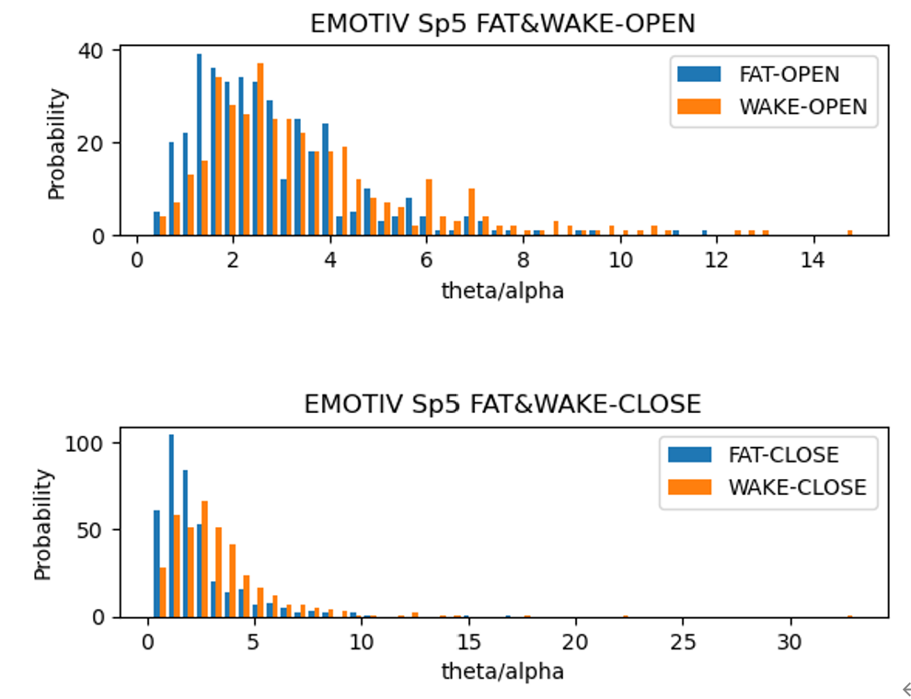
数据预处理
通过快速傅里叶变化得到各个波段的信号分量
再根据文献[1]计算特征值
将15个特征可视化 :
Feature | Feature Description | Feature | Feature Description
Sp1 | δ | Sp2 | θ
Sp3 | α | Sp4 | θ/β
Sp5 | θ/α | Sp6 | θ/Φ
Sp7 | θ/α+β+γ | Sp8 | γ/α+β+γ
Sp9 | δ/α | Sp10 | δ/Φ
Sp11 | δ/β | Sp12 | δ/θ
Sp13 | θ/α+β+θ | Sp14 | α/θ+α+β
Sp15 | β/θ+α+β
[1]Aqsa Mehreen;Syed Muhammad Anwar;Muhammad Haseeb;Muhammad Majid;Muhammad Obaid Ullah.A Hybrid Scheme for Drowsiness Detection Using Wearable Sensors(Article)[J].IEEE Sensors Journal,2019,Vol.19(13): 5119-5126

Slide 7
数据预处理
闭眼数据准确率更高，推测为被试更加集中精神，数据质量更好，因此打算采用闭眼数据作为接下来的网络训练数据
然后我们利用sklearn自带的SVM做二分类，并做十折交叉验证 :
数据 | 准确率
睁眼 | 91.16±2.11%
闭眼 | 96.66±1.67%
混合 | 87.79±2.50%

Slide 8
02
手写SVM

Slide 9
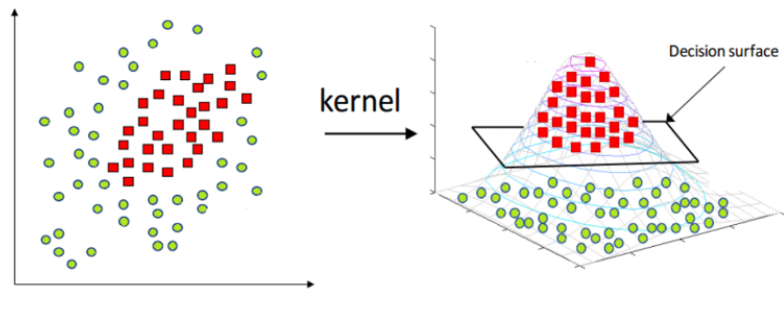
算法简述
支持向量机（Support Vector Machine，SVM）是一种常用的机器学习算法，它在分类、回归和异常检测等任务中都有广泛应用。SVM的核心思想是找到一个最优的超平面，将不同类别的数据分开。
具体来说，SVM首先将数据映射到高维空间，然后在高维空间中找到一个最优的超平面，使得该超平面能够将不同类别的数据完全分开，并且离超平面最近的数据点到该超平面的距离最大。这些离超平面最近的数据点被称为支持向量，并且它们决定了最优超平面的位置和方向。
SVM一般采用核函数来进行高维空间的映射，从而避免了数据维度过高的问题。常用的核函数包括线性核、Sigmoid核、径向基函数（RBF）核等。

Slide 10
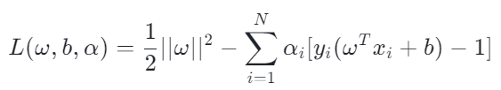
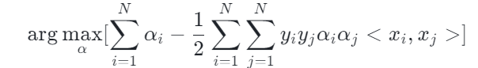
原理简述
本质上，SVM就是找最小和最大的过程：
- 最小：需要先找到数据点中距离分割超平面距离最近的点(找最小)
- 最大：尽量使得距离超平面最近的点的距离的绝对值尽量的大(求最大)
从理论上，SVM是在一定的线性约束下，求取最值的一个数学问题。我们通常使用拉格朗日乘子法来解决这类问题。
经过推导，我们所要优化的目标函数为：
将其转化为对偶形式：
根据以上式子，我们使用SMO算法来求解。SMO算法即每次取出一对alpha，对其计算取得最优值时的取值（注意每个参数的约束均为[0,C]）。最终我们计算出所有的alpha，就得到了一个最优分割的超平面。

Slide 11
代码实现
在代码实现方面，我们尝试了手写基于SMO算法的SVM传统网络，以及通过sklearn.svm库函数同时搭建了一个SVM网络作为参考对照。
对于前者，我们实现了linear、RBF、sigmoid三种核函数的方法，并采用训练集、验证集、测试集的思路进行训练。
对于后者，我们采用了makepipeline的方式，并且通过十折交叉验证（RepeatKFold）的思路进行训练。

Slide 12
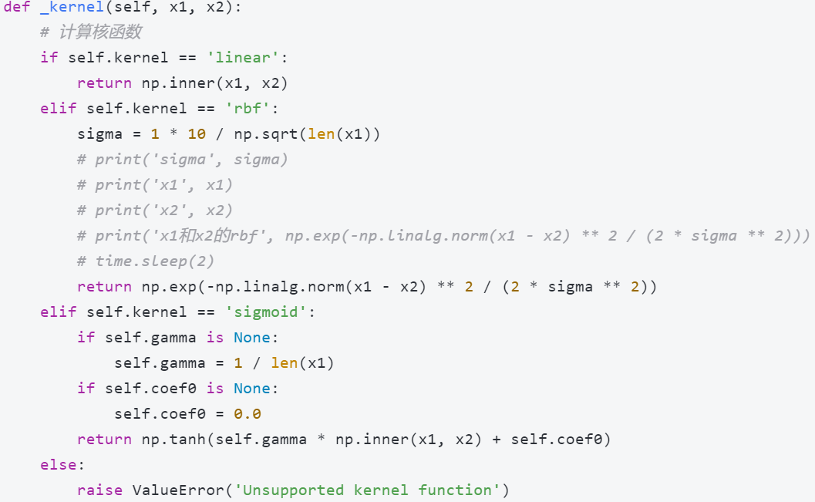
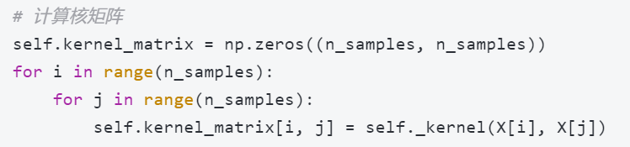
代码实现 -- 计算核函数

Slide 13
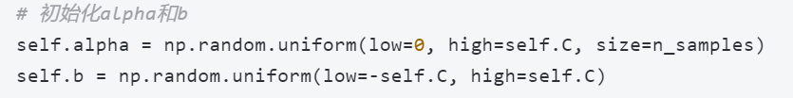
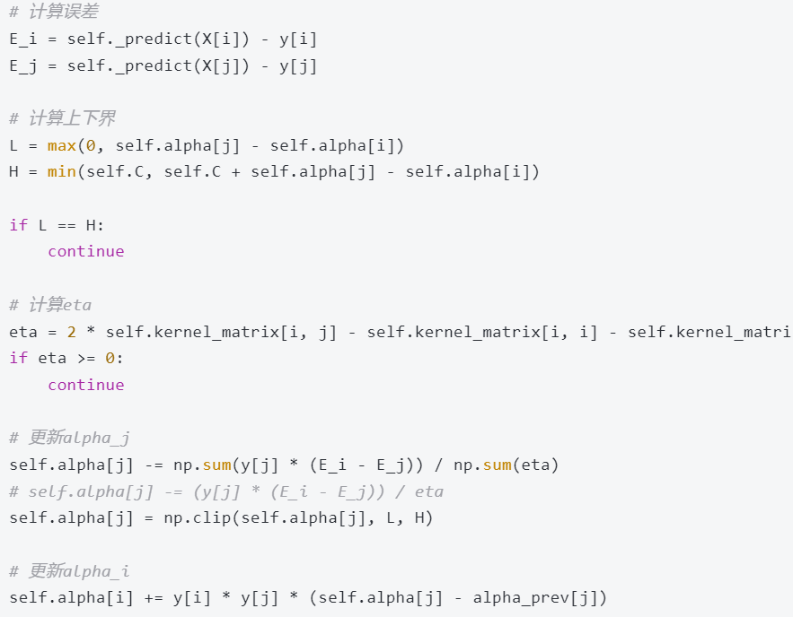
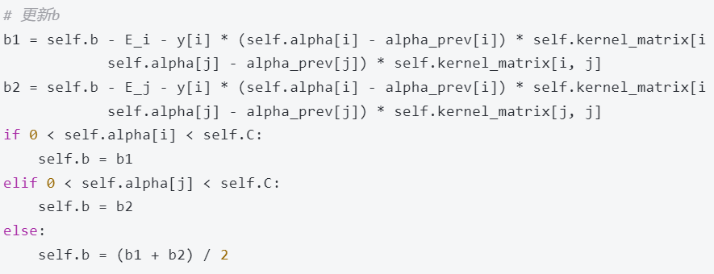
代码实现 -- 计算alpha和b

Slide 14
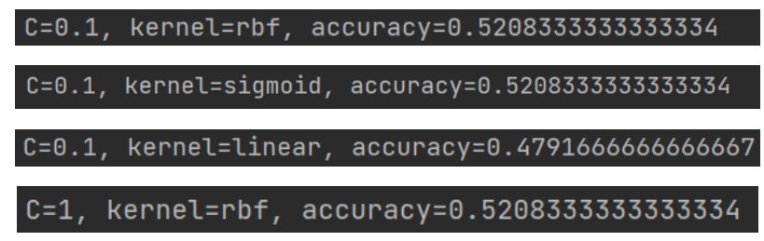
结果分析
- sklearn的库函数
闭眼和睁眼的十折交叉验证的准确率都非常得高，到达了91%和96%，综合准确率到达87.6%。然而，这只是对于训练集的十折交叉验证的结果（由于训练样本不多，因此投入了全部样本），并不一定能够真实反应超平面的拟合程度，置信度有待考证。
- 基于SMO方法的SVM传统网络
在实际的训练过程中，训练成果并没有这么符合预期，多种搭配的准确率均为52.08%或47.91%（每次都会一边倒地将样本点分向同一侧）。

Slide 15
结果分析
训练过程的问题
（1）一开始，kernel_matrix的值均为0或1。
原因：数据集的X数据量级太过庞大，基本为1e08、1e09、1e10的级别，因此会导致kernel_matrix强制趋近于0。
（2）对之后的预测结果y_pred进行追踪，发现y_pred的值比较不符合预期，都呈现绝对值非常大的现象。
解决方案：对超参数进行了调整（例如对RBF核函数的sigma进行了调整，从1倍扩大到现在的10倍），发现虽然最后虽然y_pred有所改善，但仍然还是存在过大的现象。
原因分析及改进方向
（1）样本不平衡：我认为这个可能性比第1点大。如果数据集中的正负样本数量差别较大，那么SVM模型可能会将所有的数据点都分为同一个类别。
（2）超参数调节不当：超参数的选择对于SVM模型的性能至关重要，包括sigma、gamma、coef0等超参数的值。如果这些参数过大或过小，都会导致模型的性能不佳。
（3）SVM不适于捕捉这些时序性数据的特征或者数据处理时选择的特征不太正确，这些都可能成为SVM不奏效的原因。

Slide 16
03
神经网络

Slide 17
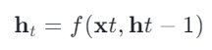
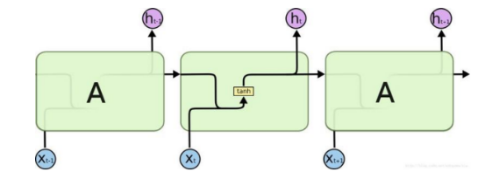
RNN简述
循环神经网络（Recurrent Neural Network，RNN）是一类常用的神经网络，它主要用于处理序列数据。与传统的前馈神经网络不同，RNN 具有记忆功能，可以在处理序列数据时保留先前的信息。
在我们的项目中，我们主要是对脑电波信号进行分析和处理。由于脑电波本身具有很强的时序关联关系，因此采用循环神经网络对其进行预测和分类是十分有效的。
当前时刻的隐状态可以通过如下的公式计算得到：
本质上，我们的任务是一个many-to-one的任务，因此我们使用一个简化版本的RNN（simply RNN）作为第一个时序网络，来进行预测。

Slide 18
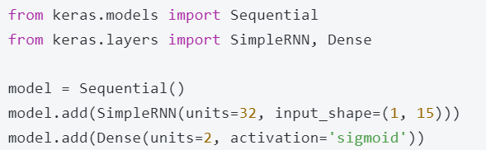
代码实现
在使用RNN进行二分类任务时，需要将输入数据转换成适合RNN模型的格式。一种常用的方式是将输入数据转换为3D张量格式，即（样本数，时间步长，特征数）。
处理步骤：
1. 将输入数据 x 转换为3D张量格式，即（样本数，时间步长，特征数）。
2. 将标签数据 y 进行one-hot编码。
3. 构建RNN模型。
4. 编译和训练模型。
5. 预测，计算损失。

Slide 19
结果分析
RNN最后的训练准确率一直停留在0.6，loss也不收敛。最后的验证loss为：0.602。
原因分析：遇到了梯度消失的问题，在使用循环神经网络（RNN）进行训练时，可能会遇到梯度消失的问题。
在反向传播过程中，梯度会被反复地乘以循环权重矩阵，导致梯度值变得非常小，甚至趋近于零。这会导致网络无法学习长期依赖关系，因为在远距离的时间步上，梯度的影响已经变得微不足道。

Slide 20
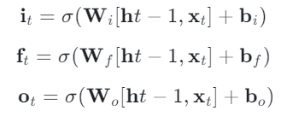
LSTM简述
传统的RNN在处理长距离依赖时可能会遇到梯度消失/梯度爆炸的问题。因此，我们进一步通过引入长短时记忆网络（LSTM）和门控循环单元（GRU）等结构，更加有效地应对这些问题。
LSTM与RNN不同，它通过增加门控单元，对历史信息进行选择性的保存，从而挑选出值得注意的信息。即它兼具“记忆”和“遗忘”的能力。
在LSTM中，每个UNIT由以下三种门构成：
- Input Gate：中文是输入门，在每一时刻从输入层输入的信息会首先经过输入门，输入门的开关会决定这一时刻是否会有信息输入到Memory Cell。
- Output Gate：中文是输出门，每一时刻是否有信息从Memory Cell输出取决于这一道门。
- Forget Gate：中文是遗忘门，每一时刻Memory Cell里的值都会经历一个是否被遗忘的过程，就是由该门控制的，它会选择性地把Memory Cell里的值清除，即“遗忘”。
其计算方式如下：

Slide 21
结果分析
首先构建了一个简单的LSTM模型，包括一个LSTM层和一个sigmoid输出层。其中，LSTM层的units参数指定了LSTM层中的神经元数量，input_shape参数指定了输入数据的形状。输出层使用sigmoid激活函数，用于进行二分类。
我们将输入数据reshape为（1200，15，1）的形状，并使用adam优化器和二分类交叉熵损失函数进行编译。
LSTM的结果显著的优于RNN，训练准确率到了：0.97；
同时用没有训练的数据做预测，计算loss。
最终loss为：0.07，显著小于RNN。

Slide 22
04
分析总结

Slide 23
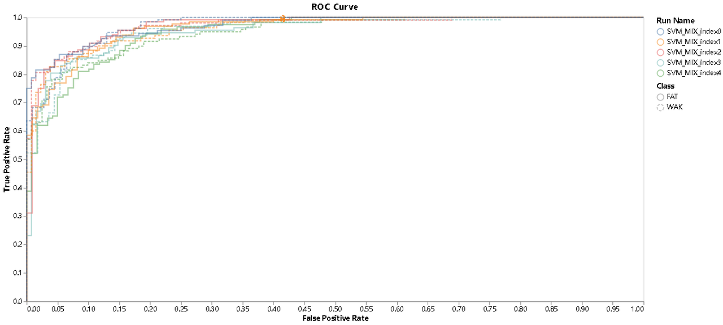
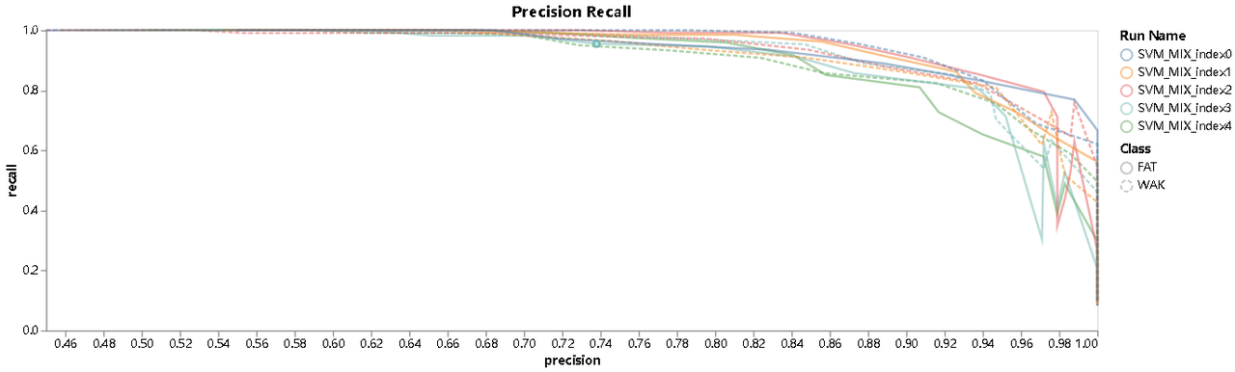
可视化结果

Slide 24
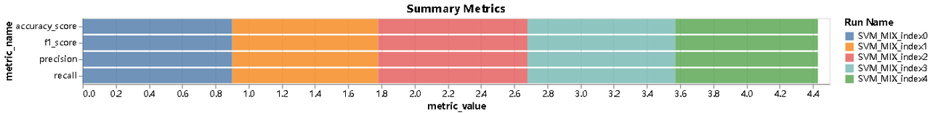
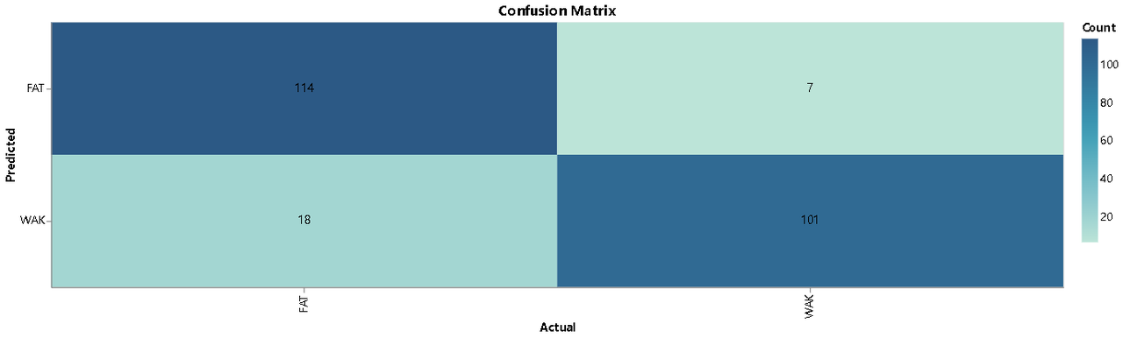
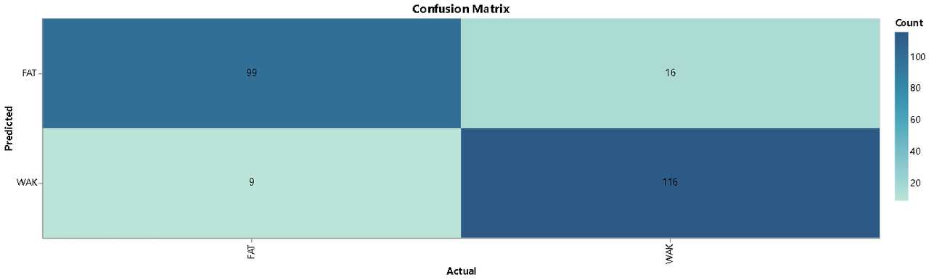
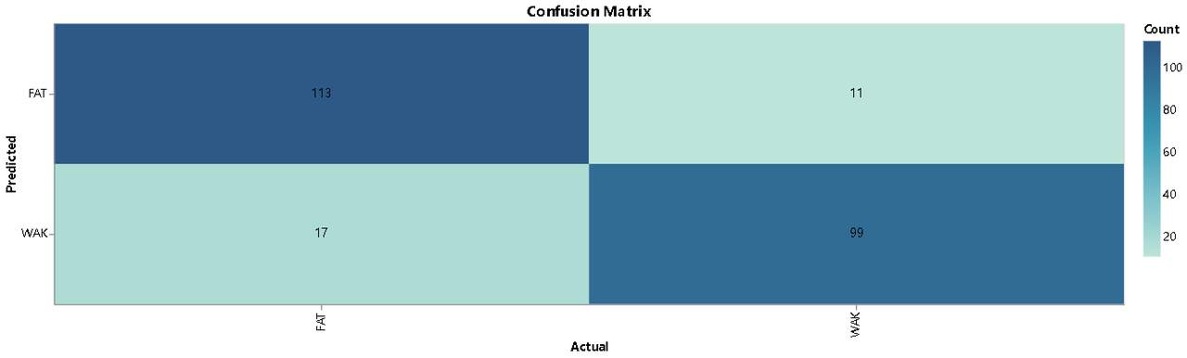
可视化结果

Slide 25
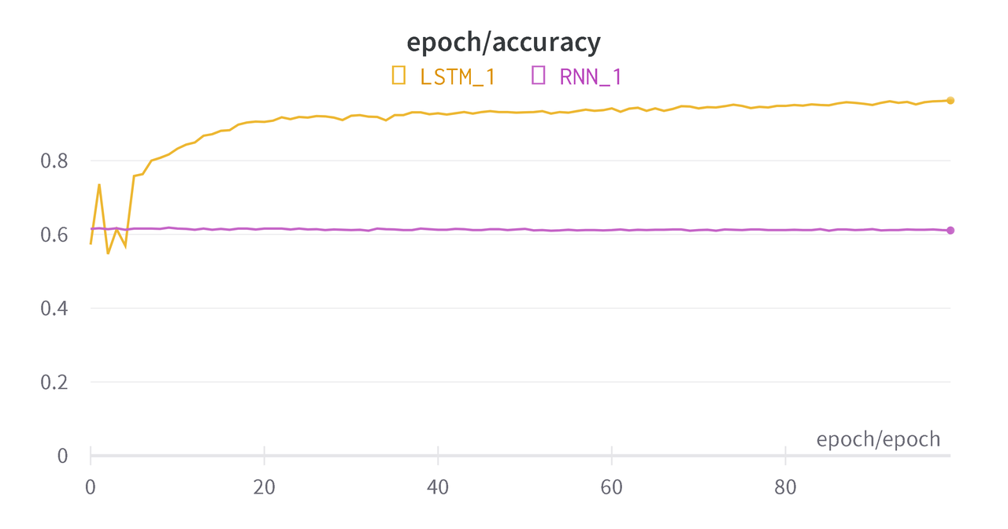
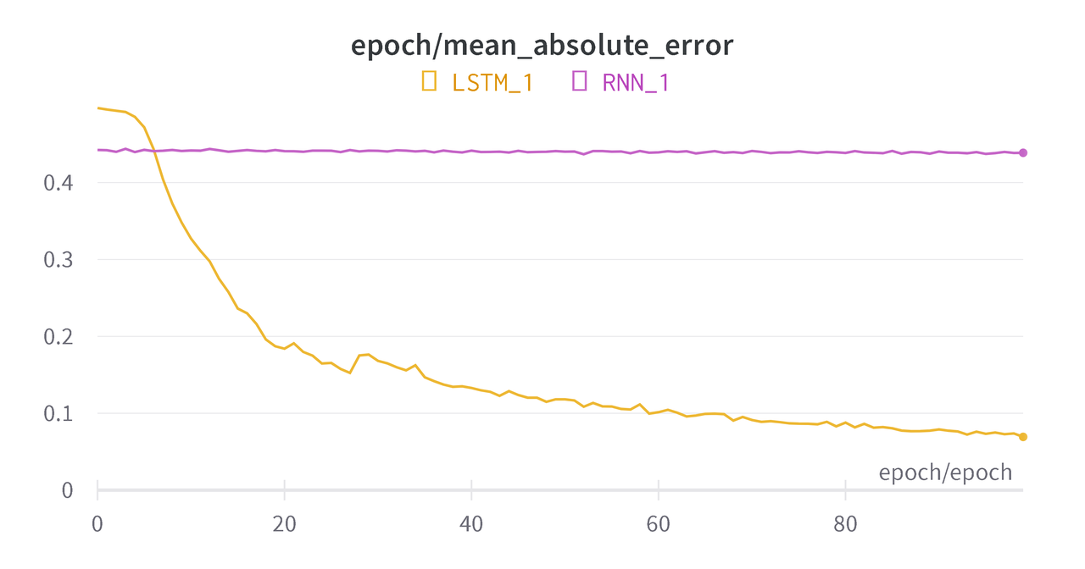
结果分析
在整个训练过程，LSTM的精确度一直在稳步上升并且最终收敛，损失也在逐步下降到稳定。具体而言，其精确度一开始上升的快，损失一开始下降的快，到后面就损失和精确度都较为稳定乃至收敛，LSTM表现是比较优秀的。但是RNN在整个训练过程中，其精确度和损失基本未发生改变。猜测这种现象发生的原因可能是RNN有比较严重的梯度消失和梯度爆炸情况，并且本任务要处理的数据集又比较小，对于RNN来说可能难以学习。

Slide 26
实验总结
本次实验中，我们对脑电波频谱数据进行分析，从而检测出人的疲劳情况。在这方面的研究仍然较少，因此本实验具有一定的创新性。
在算法上，我们使用了传统的机器学习方法SVM和基于网络的RNN、LSTM方法进行分类，并根据最终的准确率和可视化结果来比较它们的优劣。
经过本次实验，我们更加明白了数据处理和网络选择的重要性：
在数据处理部分，对数据进行充分的筛选和预处理，提前抽取关键特征，有助于网络更好地训练学习，也能在一定程度上保证最终实验结果的准确性。
在网络选择上，要根据数据的特征来进行网络选择，并且尽可能使用缺陷小，经过良好改进的网络。

Slide 27
小组分工
学号 | 姓名 | 分工
2050259 | 何征昊 | 数据预处理，特征可视化，RNN，LSTM
2050252 | 陈之健 | 手写SVM，SMO算法实现
2051988 | 马嘉 | 报告撰写，SMO算法实现
2052697 | 刘毅 | 结果可视化，模型设计挑选

Slide 28
感 谢 聆听

